Slide 1



AI数理科学入門 第一回 AI数理科学概論
千葉大学大学院医学研究院
人工知能医学
治療学人工知能研究センター
理化学研究所
医科学イノベーションハブ推進プログラム
川上 英良

Slide 2
AI数理科学入門
【目的】近年、医学研究に急速に導入されつつあるAI・データサイエンスの基本的な考え方、ツールの使い方を実践的に学ぶ。
第1回 12/1 AI数理科学概論（川上）
第2回 12/8 機械学習入門１：教師あり学習（川上）
第3回 12/15 機械学習入門２：教師なし学習（川上）
第4回 12/22 データサイエンス１（石川哲朗先生＠理研）
第5回 1/5 データサイエンス２（岩山幸治先生＠滋賀大学）
第6回 1/19 確率過程の基礎（中岡慎治先生＠北海道大学）
第7回 1/26 深層学習１：画像解析（清田純先生＠理研）
第8回 2/2 深層学習２：時系列解析（野中尚輝先生＠理研）
毎回RかPythonを使った簡単な演習をやります
講義内容に関して質問がある場合は
eiryo.kawakami@chiba-u.jp
までメールください。
研究相談などもあったら上記アドレスまで！

Slide 3
今日の講義内容
医学研究におけるAI・数理科学
R・Python入門
演習

Slide 4
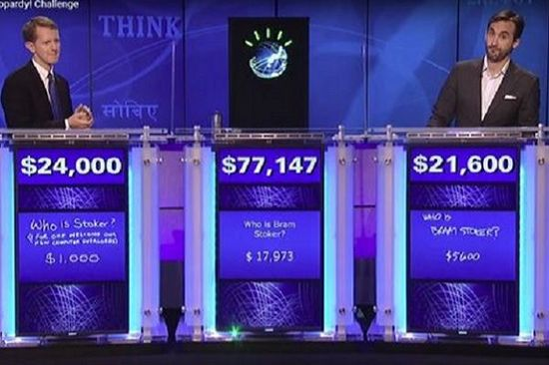
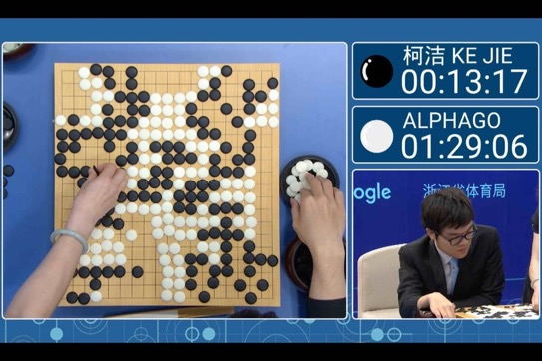
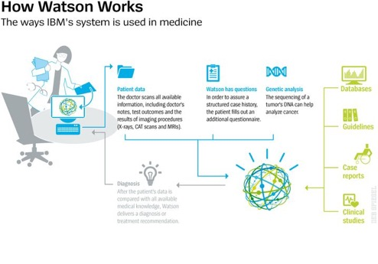
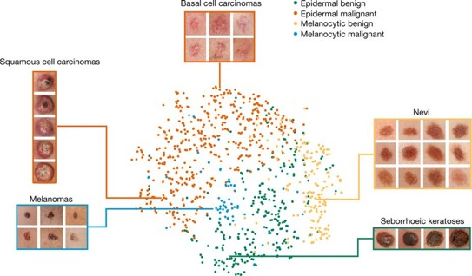
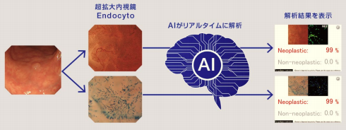
AI/機械学習の普及
IBM Watsonがクイズ番組で優勝
アルファ碁が最強棋士に勝利
2011
2017
2019
Watsonの医療への応用
皮膚がんのAI画像診断が
皮膚科医と同等の精度に
内視鏡画像診断支援ソフト
が実用化（オリンパス）

Slide 5
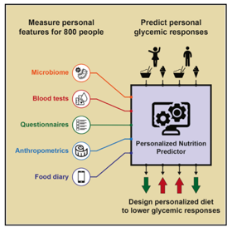


医療におけるAIの活用
予防
診断
治療
Zeevi et al. 2015 Cell
https://www.ncc.go.jp/jp/information/pr_release/2017/0710/index.html
オリンパス、大分大学、福岡工業大学
https://www.olympus.co.jp/news/2019/contents/nr01159/nr01159_00000.pdf
生活習慣改善
画像診断
手術サポート
Ballinger et al. 2018 AAAI
発症・重症化予測
ゲノム診断
麻酔管理

Slide 6

なぜ医学にAI・数理科学が必要なの？
この患者さんに一番よく効く薬は…
今日はCRPが高くなっている…
前回処方した薬をちゃんと飲んでくれているだろうか
この症状は溶連菌感染が原因か…？
治験に参加してほしいことをどのタイミングで伝えようか
この患者さん、いつもよりなんか元気がないな
現代の医師は非常にマルチタスク

Slide 7
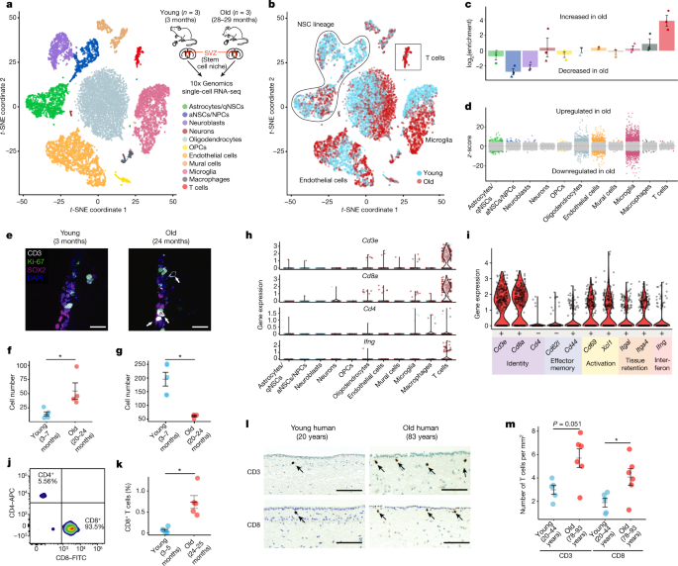
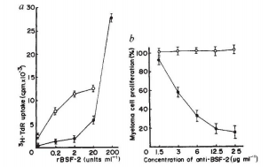
なぜ医学にAI・数理科学が必要なの？
Kawano et al. Nature 1988
Dulken et al. Nature 2019
医学研究でも扱うデータ量・種類が増大

Slide 8




人間の処理能力の限界
四つ以上の情報は認識が難しい
CRPが高くて、アルブミンが低くて、年齢が高くて、LDHが高い人は再発しやすいけど、CRPが低くて、アルブミンが低くて、年齢が低くて、LDHが高い人は再発しにくい
疲れや感情で処理能力が低下
睡眠不足で判断能力や問題解決能力が低下
暴言を受けると60%処理能力が低下（2017 AMJ）
錯覚や誤解に陥りやすい
100,00,000
10時10分前？

Slide 9
できるだけ自動化しよう
自動化したほうが良いこと
自動化が難しいこと
ルールが明確なこと
単純な繰り返し作業
膨大な情報処理
ミスが許されない計算
意思決定
対人コミュニケーション
今までに経験のないことへの対処
新しい発見
自動化することで、
「人間でないとできないこと」
に使える時間が増える

Slide 10
プログラミングを始めよう
よくある誤解
プログラミングって数学がものすごく得意じゃないとできないんじゃないの？
→ 基礎理論あたりで数学は出てきますが、実際のデータ処理に必要な数学（？）は四則演算くらいです
プログラムって動かすために自分でものすごく長いコードを書かないといけないんじゃないの？
→ PythonやRは一行コードから動きます。大体のやりたいことには既に部品（関数）が用意されています。
プログラミングの教室に通った方がいいの？
→ 個人でデータ解析やりたいだけだったら必要ありません。まずは自分で手を動かすことが重要！

Slide 11
プログラミングの基本
１．困難は分割せよ（by デカルト）
データ
なんかすごい
プログラム
やりたいこと
血液検査
がんの
診断
データ
処理
（関数）
１
処理
（関数）
２
処理
（関数）
３
やりたいこと
血液検査
データ
並び替え
欠測値
補完
教師あり
学習
がんの
診断

Slide 12

プログラミングの基本
２．車輪の再発明をしない
基本的なデータ処理に必要な部品（関数）は既に開発されており、自分で１から作る必要はない
汎用的な関数を集めたもの
library（ライブラリ）
package（パッケージ）
を活用しよう。

Slide 13

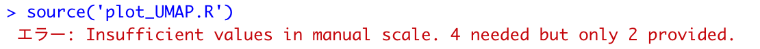
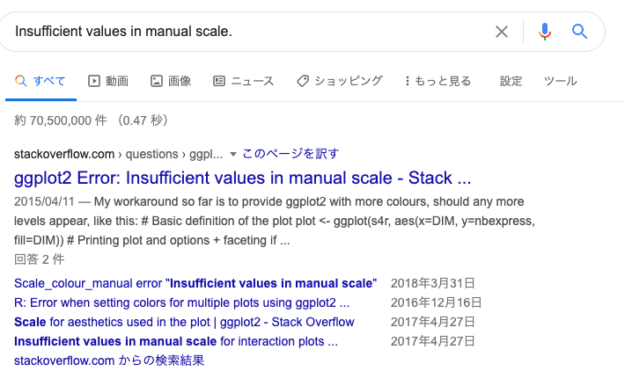
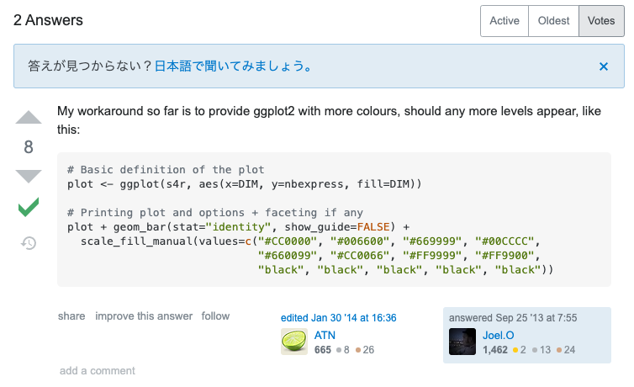
プログラミングの基本
３．困ったときはすぐにググろう
あなたが困っていることは、だいたい他の人も困ったことがあります。

Slide 14
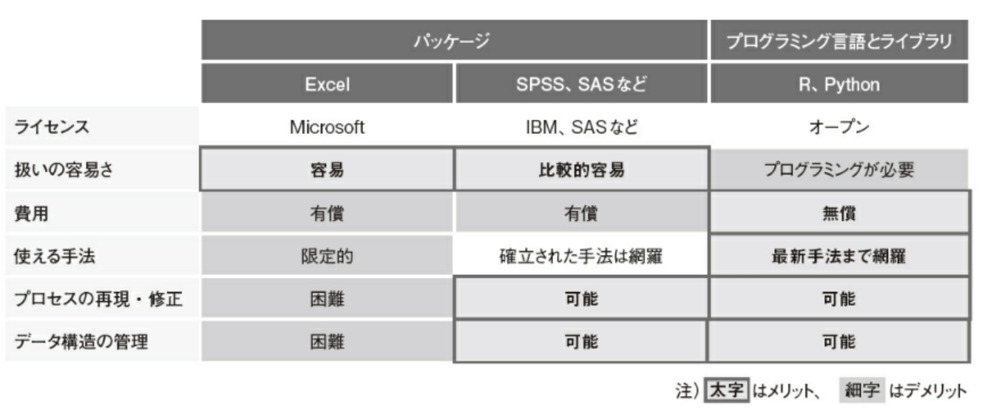
データ分析に使うツール
RとPythonで学ぶ [実践的] データサイエンス&機械学習より引用

Slide 15
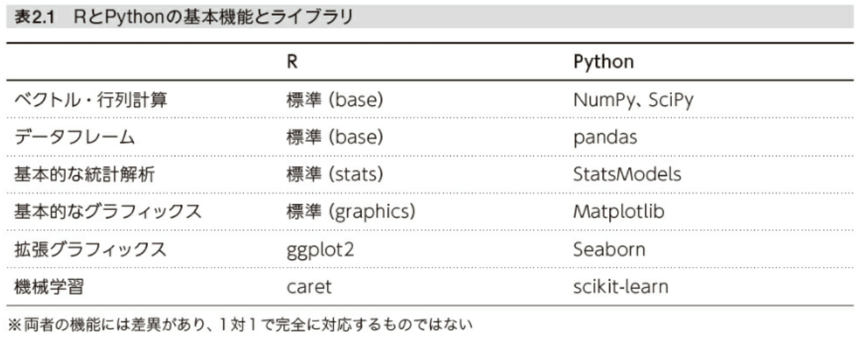
RとPythonの比較
Rは統計解析の関数が豊富
Rはバイオインフォマティクスに強い（Bioconductor）
機械学習、深層学習はPythonの方が高速で標準的
Rは大きすぎるデータは扱いづらい
最近はRもPythonもだいたい同じことができる
RとPythonで学ぶ [実践的] データサイエンス&機械学習より引用

Slide 16



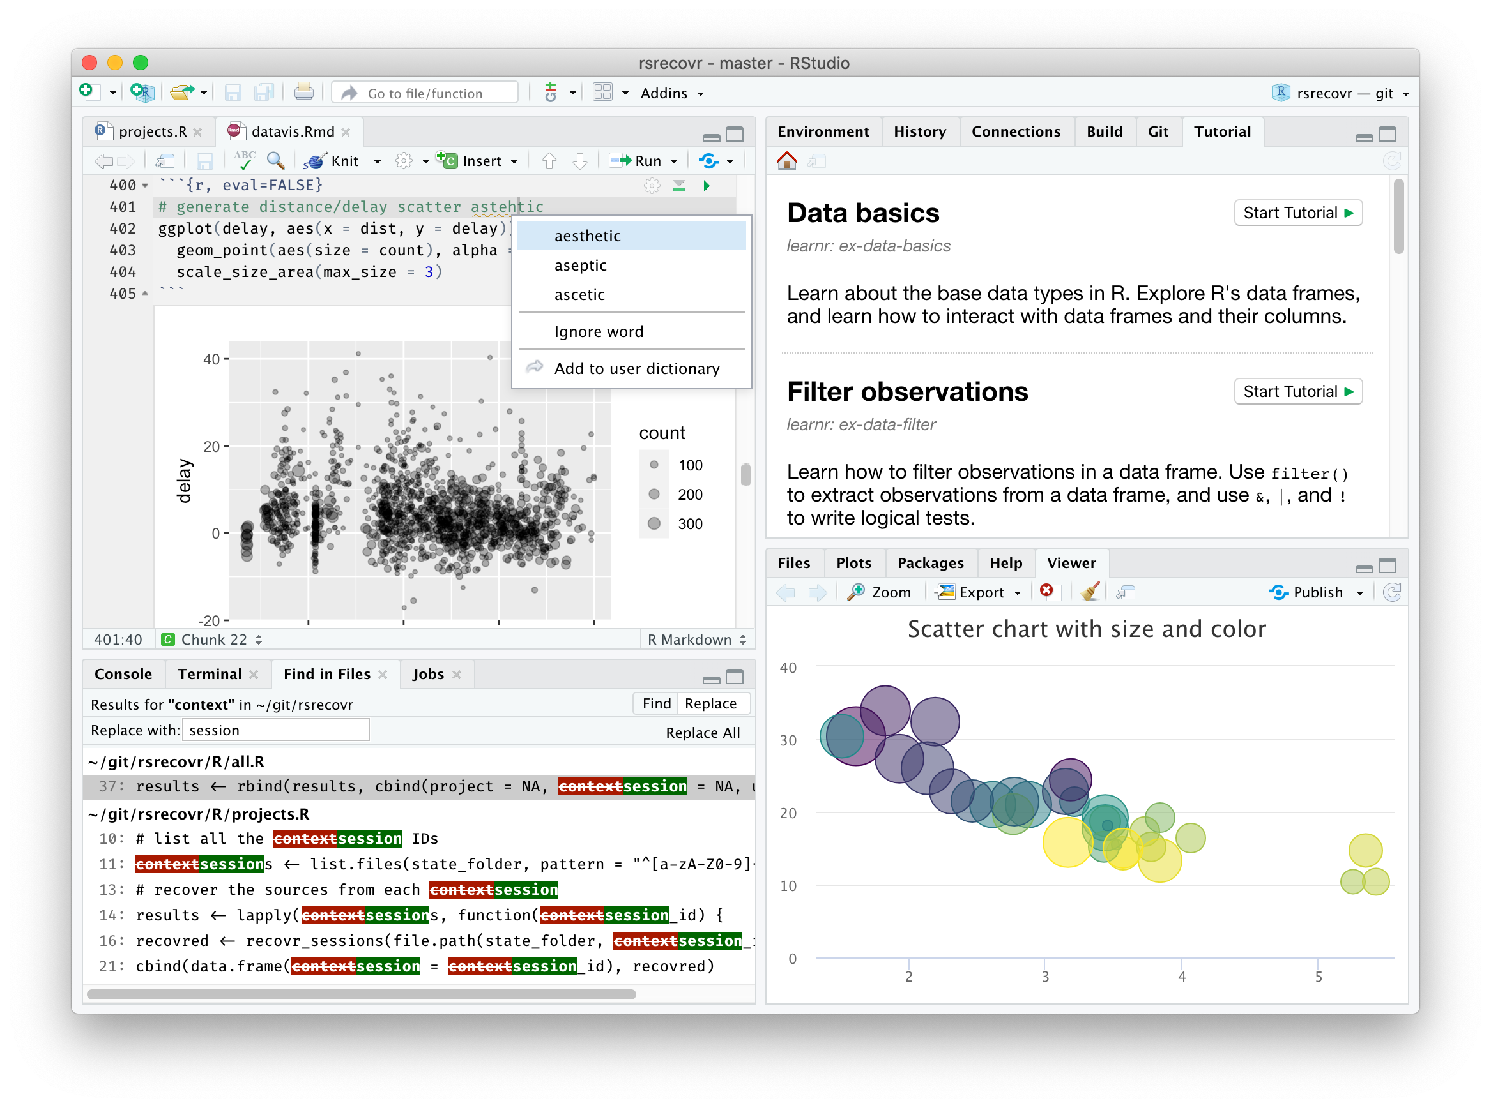
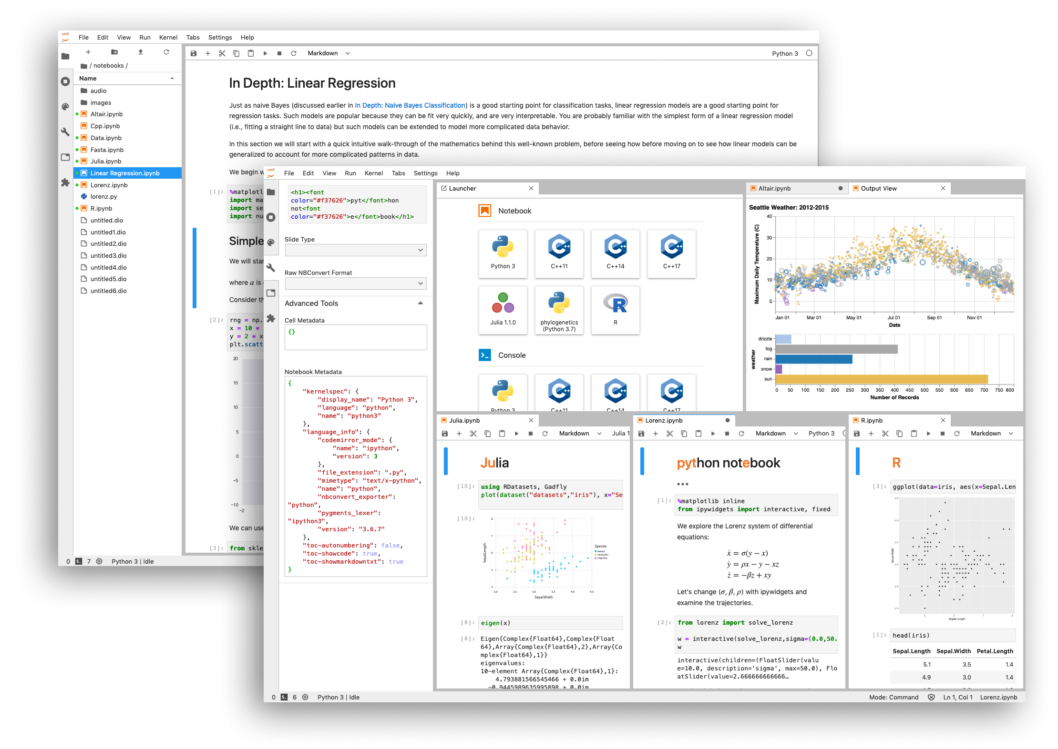
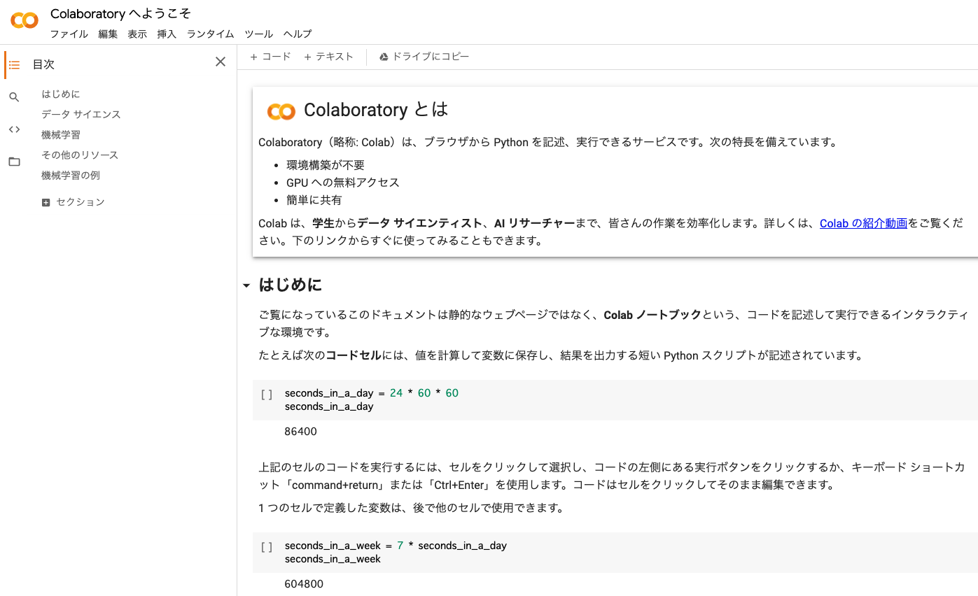
プログラミングの環境構築
できれば自分のパソコンにRstudio（Rの実行環境）とJupyterLab（Pythonの実行環境）を入れる
既に入れている人は入れ直す必要はない
パソコンがない人（タブレット、スマホしか持っていない人）はとりあえずGoogle Colaboratoryを利用（Googleアカウントが必要）
https://rstudio.com/products/rstudio/
https://jupyter.org/
https://colab.research.google.com/notebooks/welcome.ipynb?hl=ja

Slide 17
Google Colabリンク
Python実行用
https://colab.research.google.com/notebook#create=true
R実行用
https://colab.research.google.com/notebook#create=true&language=r
上記のリンクをそれぞれクリックすると実行用のページに飛びます。

Slide 18
プログラミングの基礎知識
コメントアウト
#をつけるとその行の#以降は実行されない
1+1 #こういう書き方もOK
格納（代入）
R
Python
#aに10を格納
a <- 10
#bに7を格納
b <- 7
#aに10を格納
a = 10
#bに7を格納
b = 7
表示
R
Python
#aを表示
print(a)
#print()なしでbを表示
b
#aを表示
print(a)
#print()なしでbを表示
b

Slide 19
プログラミングの基礎知識
四則演算
R
Python
#足し算
1+1
#引き算
5-3
#掛け算
3*9
#割り算（商）
27/3
#割り算（余り）
29%%4
#累乗
3^4
#足し算
1+1
#引き算
5-3
#掛け算
3*9
#割り算（商）
27/3
#割り算（余り）
29%4
#累乗
3**4

Slide 20
プログラミングの基礎知識
R
配列（ベクトル）
#空ベクトルを作成
x <- c()
#(1,2,3)をaに格納
a <- c(1,2,3)
#(4,5,6)をAに格納
A <- c(4:6)
#ベクトルの足し算
b <- a + A
#ベクトルの要素の和
sum(a)
#文字列ベクトル
y <- c(“apple”, ”orange”)
#2を10回繰り返し
r <- rep(2, 10)
#4から86まで間隔が2の数列
c <- seq(4,86,2)
#cの最初の6つを表示
head(c)
#cの最後の6つを表示
tail(c)
#cの最初の10個を表示
head(c, 10)
#cの最後の10個を表示
tail(c, 10)
#cの12個目の要素
c[12]
#cの2つ目から5つ目までの要素を取得してdに格納
d <- c[2:5]
#cの5つ目以外の要素を取得してeに格納
e <- c[-5]
#最後に100を追加
c <- append(c, 100)
#4番目に50を追加
c <- append(c, 50, after=3)

Slide 21
プログラミングの基礎知識
R
データフレーム
#列名を新しくつける
colnames(df) <- c("new_a","new_b")
#行名を新しくつける
rownames(df) <- c("A1","A2","A3","A4","A5","A6")
#特定の列を取り出す
df$new_a
#新しい列を追加
df$new_c <- rep(5,6)
#要素の参照
df[4, 2] #4行目2列目の要素が出てくる
#行の取り出し
df[3, ] #3行目を取り出し
#列の取り出し
df[ ,1] #1列目を取り出し
##データフレームの形式
ID | 性別 | 年齢 | 身長 | 体重 | 得点
A-001 | 女 | 19 | 170 | 57 | 82
A-002 | 男 | 20 | 182 | 86 | 34
B-001 | 女 | 35 | 150 | 47 | 92
B-002 | 男 | 32 | 168 | 60 | 70
##データフレームの作り方
#同じ長さのベクトルをまとめて作る
a <- c(1,2,3,4,5,6)
b <- c("A","B","C","D","E","F")
df <- data.frame(a=a,b=b)
#他のソフト（エクセルなど）で作ったテーブルを読み込み
df <- read.table("test.csv",sep=",",header=TRUE)
ファイル名
URLでも可
区切り文字
ヘッダー行があるかどうか

Slide 22
プログラミングの基礎知識
R
条件分岐
##条件分岐
#if elseを用いた条件分岐①
a <- 3
if (a < 0){
print("aは負")
} else {
print("aは非負")
}
#if elseを用いた条件分岐②
b <- "cancer"
p <- 1
if (b == "cancer"){
p <- p + 1
} else {
p <- p - 1
}
p #pが2になる
 | new_a | new_b | new_c
A1 | 1 | A | 5
A2 | 2 | B | 5
A3 | 3 | C | 5
A4 | 4 | D | 5
A5 | 5 | E | 5
A6 | 6 | F | 5
#条件を用いたデータフレームの操作
#new_aが3以上の行を取り出し
df[df$new_a >= 3,]
#new_bがBの行を取り出し
df[df$new_b=="B",]

Slide 23
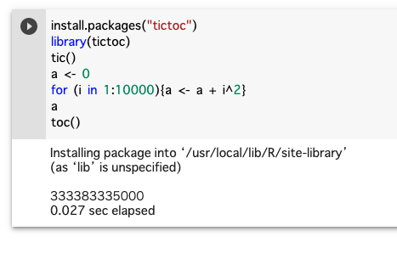
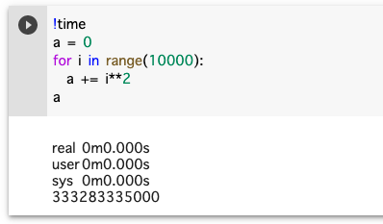
プログラミングの基礎知識
R
繰り返し
注意点
Rはとにかくforループが遅い
##for ループによる繰り返し
#1から100までの2乗の和を計算
a <- 0
for (i in 1:100){
a <- a + i^2
}
a
#条件分岐との組み合わせ
a <- 0
for (i in 1:100){
if (i %% 3 == 0){
a <- a + i
}
}
a
#1から100までの3の倍数のみが足される
所要時間
0.027秒
同じことをPythonでやると
所要時間
0.000秒
対処法
できるだけforループを使わない
代わりにapplyファミリーか専用の関数を使う

Slide 24
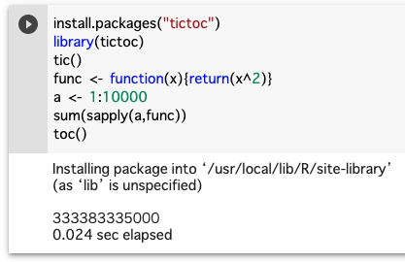
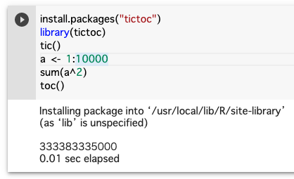
プログラミングの基礎知識
R
applyファミリー
書き方によって結構処理時間が違う
##applyによるデータフレーム操作
#データフレームの作成
df <- data.frame(a=seq(1,10),b=seq(2,20,2),c=seq(3,30,3))
#行ごとの和
apply(df, 1, sum)
#列ごとの平均
apply(df, 2, mean)
##sapplyによるベクトル操作
#ベクトルの作成
x <- c(1:50)
#ベクトルの要素ごとの平方根
sapply(x, sqrt)
所要時間
0.027秒
所要時間
0.024秒
所要時間
0.01秒

Slide 25
プログラミングの基礎知識
配列（リスト）
Python
#空リストを作成
x = []
#(1,2,3)をaに格納
a = [1,2,3]
#(4,5,6)をAに格納
A = list(range(4,7))
#リストの連結
b = a + A
#リストの要素の和
sum(a)
#文字列リスト
y = [“apple”, ”orange”]
#2を10回繰り返し
r = [2] * 10
#4から86まで間隔が2の数列
c = list(range(4,87,2))
#cの最初の6つを表示
c[:6]
#cの最後の6つを表示
c[-6:]
#cの最初の10個を表示
c[:10]
#cの最後の10個を表示
c[-10:]
#cの12個目の要素（0始まりであることに注意）
c[11]
#cの2つ目から5つ目までの要素を取得してdに格納
d = c[1:5]
#cの5つ目以外の要素をeに格納
c.pop(4)
e = c
#最後に100を追加
c.append(100)
#4番目に50を追加
c.insert(3,50)

Slide 26
プログラミングの基礎知識
Python
データフレーム
#列名を新しくつける
df.columns = ["new_a","new_b"]
#行名を新しくつける
df.index = ["A1","A2","A3","A4","A5","A6"]
#特定の列を取り出す
df["new_a"]
#新しい列を追加
df["new_c"] = 5
#要素の参照
df.iloc[4, 2] #4行目2列目の要素が出てくる
#行の取り出し
df.iloc[3,:] #3行目を取り出し
#列の取り出し
df[:,1] #1列目を取り出し
##pandasのインストール
#Google Colabでは不要
#自分のPCでは一度やれば次回から不要
!pip install pandas
##pandasの読み込み
import pandas as pd
##データフレームの作り方
#同じ長さのリストをまとめて作る
a = [1,2,3,4,5,6]
b = ["A","B","C","D","E","F"]
df = pd.DataFrame({"a": a,"b": b})
#他のソフト（エクセルなど）で作ったテーブルを読み込み
df = pd.read_csv("test.csv",sep=",",header=0)
ファイル名
URLでも可
区切り文字
ヘッダー行があるかどうか

Slide 27
プログラミングの基礎知識
Python
条件分岐
##条件分岐
#if elseを用いた条件分岐①
a = 3
if a < 0:
print("aは負")
else:
print("aは非負")
#if elseを用いた条件分岐②
b = "cancer"
p = 1
if (b == "cancer"){
p += 1
} else {
p -= 1
}
p #pが2になる
 | new_a | new_b | new_c
A1 | 1 | A | 5
A2 | 2 | B | 5
A3 | 3 | C | 5
A4 | 4 | D | 5
A5 | 5 | E | 5
A6 | 6 | F | 5
#条件を用いたデータフレームの操作
#new_aが3以上の行を取り出し
df[df["new_a"] >= 3]
#new_bがBの行を取り出し
df[df["new_b"] == "B"]

Slide 28
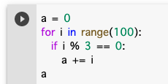
プログラミングの基礎知識
Python
繰り返し
注意点
Pythonはインデントに注意
##for ループによる繰り返し
#1から100までの2乗の和を計算
a = 0
for i in range(100):
a += i**2
a
#条件分岐との組み合わせ
a = 0
for i in range(100):
if i % 3 == 0:
a += i
a
#1から100までの3の倍数のみが足される
forループのかたまり
tab
もしくは
スペース4つ
if条件分岐のかたまり
ループや分岐が終わったら
インデントはもとに戻す
tabインデントとスペースインデントは混在させてはダメ

Slide 29
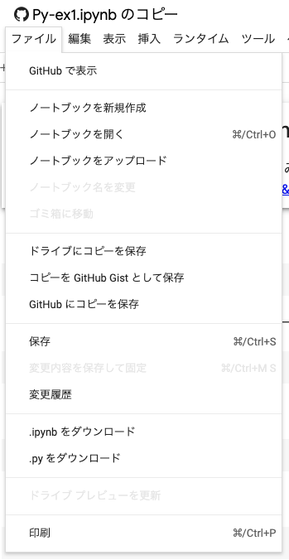
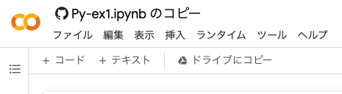
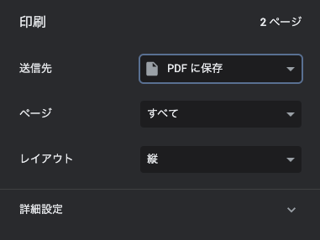
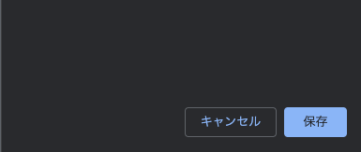
演習課題① データの読み込みと簡単なデータ処理
Rでやる人はこちら
https://colab.research.google.com/github/mkato-riken/test/blob/main/R_ex1.ipynb
Pythonでやる人はこちら
https://colab.research.google.com/github/mkato-riken/test/blob/main/Py_ex1.ipynb
サンプルデータ（csv）はこちら
https://raw.githubusercontent.com/mkato-riken/test/main/sample.csv
実行できたら、「ファイル」→「印刷」→「送信先：PDFに保存」→「保存」
学籍番号_氏名_AI数理科学-1_課題1.pdf というファイルで保存して提出

Slide 30
演習課題② 繰り返しと条件分岐の確認
新しいノートブックを立ち上げよう
Python実行用
https://colab.research.google.com/notebook#create=true
R実行用
https://colab.research.google.com/notebook#create=true&language=r
実行できたら、「ファイル」→「印刷」→「送信先：PDFに保存」→「保存」
学籍番号_氏名_AI数理科学-1_課題2.pdf というファイルで保存して提出
【お題①】
1から自分の学籍番号のアルファベット以外の数字をくっつけた数（xとします）
（20m1293dという人だったら201293）までの7の倍数の和を求めよう
【お題②】（お帰り問題 ※ここまでできたら先に退出可とします）
1からxまでに存在する素数の個数を数えましょう

